Slide 1

LOẠI BỎ MẶT KHUẤT
Bài 7
PGS.TS. Đặng Văn Đức
dvduc@ioit.ac.vn

Slide 2
Các chủ đề
Giới thiệu hệ thống đồ họa máy tính
Các thuật toán cơ sở trong đồ họa hai chiều
Thuộc tính hình vẽ
Biến đổi hình học hai chiều, ba chiều
Quan sát trong không gian ba chiều
Mô hình hóa bề mặt vật thể
Loại bỏ mặt khuất
Chiếu sáng và tô bóng
Ôn tập

Slide 3
Loại bỏ mặt khuất
Giới thiệu loại bỏ mặt khuất
Kỹ thuật lọc mặt sau
Kỹ thuật sắp xếp theo chiều sâu
Thuật toán vùng đệm chiều sâu
Thực hành

Slide 4
1. Giới thiệu loại bỏ mặt khuất
Các đối tượng trong 3D có thể được hình thành từ tập các đa giác (Bài 6).
Nhiệm vụ: Trình diễn các mặt nhìn thấy của đối tượng trên màn hình
Tập đa giác trong 3D cần hiển thị trên màn hình có các tính chất sau:
Chúng có khoảng cách khác nhau tới điểm quan sát
Chúng có thể che khuất nhau
Nếu hiển thị chúng một cách ngẫu nhiên, dẫn tới hình dáng đối tượng không đúng như mong muốn
Tốc độ hiển thị chậm nếu phải hiển thị mọi đa giác hình thành đối tượng
Dẫn tới nhu cầu loại bỏ mặt hay phần mặt bị khuất.

Slide 5
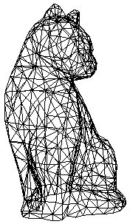
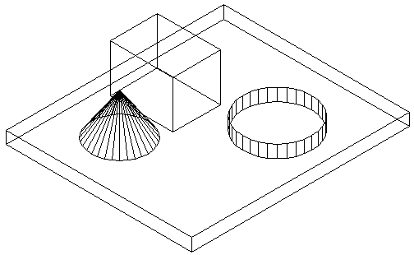
Ví dụ loại bỏ mặt khuất

Slide 6
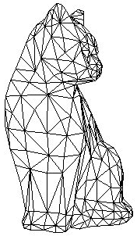
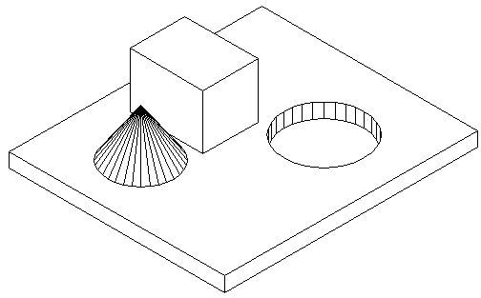
Ví dụ loại bỏ mặt khuất

Slide 7
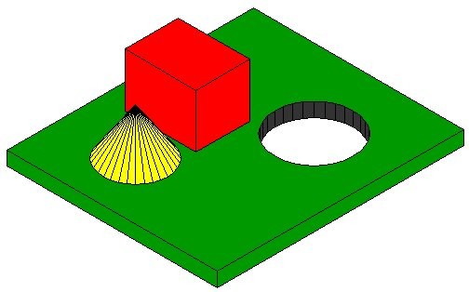
Ví dụ loại bỏ mặt khuất

Slide 8
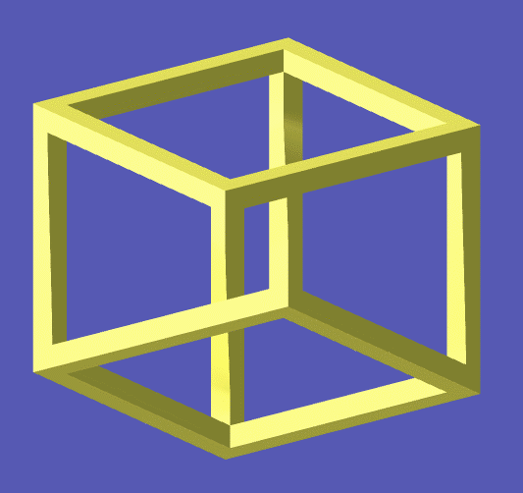
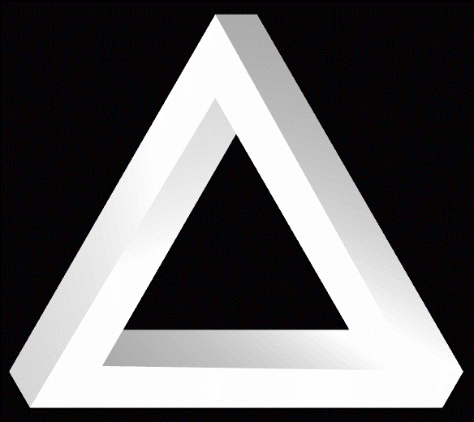
Ví dụ tính toán sai mặt nhìn thấy

Slide 9
Hai tiếp cận chính trong loại bỏ mặt khuất
Tiệm cận không gian đối tượng (object-space)
Làm việc trực tiếp với đối tượng.
So sánh đối tượng hay một phần của nó với đối tượng khác để quyết định đường thẳng hay mặt phẳng nào bị loại bỏ.
Với giải pháp này, có thể phóng to ảnh kết quả mà không mất đi độ chính xác.
Ví dụ: Back face culling, Painter’s algorithm
Tiệm cận không gian ảnh (image-space)
Làm việc với ảnh chiếu vật thể.
Xác định khả năng nhìn thấy của từng pixel trên mặt phẳng chiếu.
Với giải pháp này, nếu phóng to một phần ảnh kết quả, sẽ làm giảm mật độ ảnh
Được áp dụng rộng rãi vì thuật toán đơn giản và thực hiện nhanh.
Ví dụ: Z-buffering

Slide 10
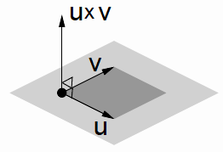
2. Kỹ thuật lọc mặt sau (Back-Face Culling)
Véctơ pháp tuyến N ?
Mỗi mặt đối tượng có hai véctơ vuông góc đi qua một điểm bất kỳ và theo hai phương khác nhau
Véctơ vuông góc với phía mặt phẳng nhìn thấy là véctơ pháp tuyến
Tích có hướng của hai véctơ
Tích có hướng (cross product) của hai véctơ u, v được định nghĩa như sau:

Slide 11
Kỹ thuật lọc mặt sau
Xác định véctơ pháp tuyến
Sắp xếp các đỉnh xác định mặt phẳng ngược chiều kim đồng hồ (quan sát từ ngoài vào).
Từng cặp điểm liên tiếp hình thành véctơ trên mặt phẳng (véctơ 12, 23)
Véctơ pháp tuyến N trùng với véctơ kết quả, là tích có hướng của véctơ bất kỳ trên mặt phẳng với véctơ tiếp theo nó (12 và 23)
3
2
4
N
1

Slide 12
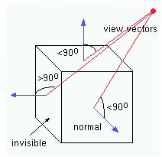
Kỹ thuật lọc mặt sau
Giả sử ta có véctơ hướng nhìn (véctơ từ điểm quan sát trên đối tượng đến điểm nhìn): V = P-E
Nếu góc θ giữa V và N trong khoảng [-90⁰, 90⁰] hay cosθ≥0 thì mặt phẳng là nhìn thấy
Xét dấu cosθ bằng cách kiểm tra dấu véctơ, là kết quả tích vô hướng của N và V:
Nếu V.N ≥ 0 thì mặt của
đối tượng được nhìn thấy
θ
N
2
V
N
1
surface2
surface1

Slide 13
Kỹ thuật lọc mặt sau
Ví dụ loại bỏ mặt khuất
Tìm các mặt phẳng nhìn thấy được từ điểm P(5, 5, 5) đến hình chóp chữ nhật như hình bên
Hãy xét mặt phẳng AED
Véctơ AE =(-1, 1, 0) hay AE = -i+j
Véctơ DA=(1, 0, -1) hay DA = i-k
: là véctơ đơn vị theo các trục
Véctơ pháp tuyến của mặt phẳng này
Gọi véctơ quan sát V lập từ một điểm trên mặt phẳng A(1,0,0) đến điểm P
Y
E(0,1,0)
B(0,0,-1)
C(-1,0,0)
X
A(1,0,0)
Z
D(0,0,1)
Tích vô hướng của N và V
N.V = x₂x₁+ y₂y₁+ z₂z₁
= 4.1+5.1+5.1=14 >0
Mặt phẳng AED là nhìn thấy
Các mặt phẳng còn lại?

Slide 14
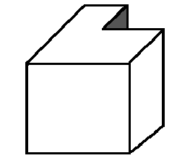
Nhận xét kỹ thuật lọc mặt sau
Thuật toán đơn giản, thực hiện nhanh
Chỉ làm việc với vật thể rắn
Chỉ làm việc với đa diện lồi

Slide 15
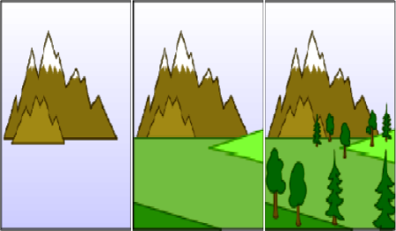
3. Thuật toán sắp xếp theo chiều sâu
Phương pháp sắp xếp theo chiều sâu (Depth-Sorting) hay còn gọi là Painter.
Tác giả: Newell, Sancha (1972). Sử dụng cả thao tác không gian đối tượng và thao tác không gian ảnh.
Qui trình vẽ tranh dầu của họa sĩ
Vẽ nền trước
Vẽ các đối tượng từ xa trước, đối tượng cận cảnh vẽ sau
Vẽ các đối tượng theo độ sâu

Slide 16
Thuật toán sắp xếp theo chiều sâu
Sắp xếp các đa giác theo chiều sâu z giảm dần (Kiểm tra đa giác overlapping khi sắp xếp)
Trình tự hiển thị (chuyển đổi đường quét) các đa giác là từ z lớn nhất đến nhỏ nhất
Vì đa giác gần nhất được hiển thị sau cho nên sẽ ở trên đỉnh (do vậy có thể nhìn thấy)
Giải quyết vấn đề nhập nhằng khi z của các đa giác gối lên nhau (cần bẻ gẫy các đa giác).
P
Q
Q
P

Slide 17
Kiểm tra Overlap
Chọn đa giác S để kiểm tra sự overlap
Kiểm tra từng đa giác có overlap với đa giác S không?
Chữ nhật bao của đa giác trong mặt phẳng xy của 2 đa giác có overlap? (1)
Đa giác S nằm hoàn toàn phía sau đa giác overlapping kể từ vị trí quan sát? (2)
Đa giá overlapping nằm hoàn toàn phía trước S kể từ vị trí quan sát? (3)
Hình chiếu của hai đa giác vào mặt chiếu có overlap? (4)
Nếu tất cả các đa giác vượt qua ít nhất một phép thử trên đây thì không có đa giác nào nằm phía sau S
Không cần sắp xếp lại thứ tự đa giác và thực hiện chuyển đổi đường quét S để hiển thị.

Slide 18
Ví dụ kiểm tra Overlap
z_{v}
x
P
S
S
S’
y
S’
(1)
(2)
x_{v}
z_{v}
S
z_{v}
S
S’
S’
(3)
x_{v}
x_{v}
(4)

Slide 19
Sắp xếp lại đa giác
Nếu toàn bộ phép thử thất bại với đa giác S’
Đổi chỗ các đa giác S và S’ trong Sorted List
Thực hiện kiểm tra lại từng đa giác trong danh sách theo các bước trên.
Ví dụ đổi chỗ đa giác:
z_{v}
z_{v}
S’’
S’
S
S
S’
x_{v}
x_{v}
<S ←→ S’>
<S ←→ S’’, then S’’ ←→ S’>

Slide 20
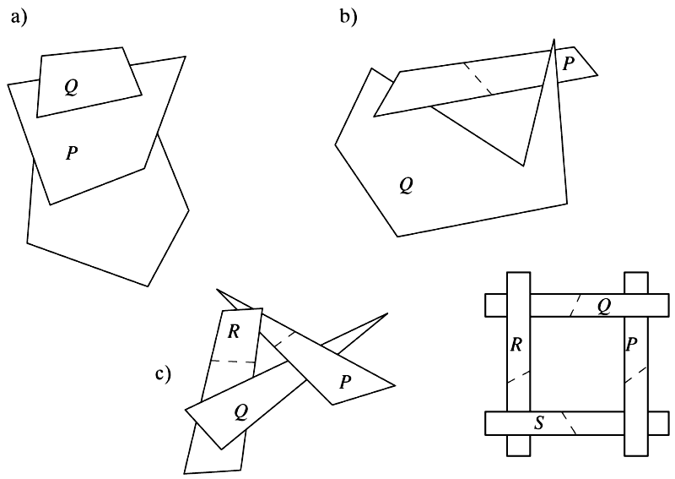
Chia nhỏ đa giác
Cần chia nhỏ đa giác khi chúng gối lên nhau

Slide 21
Các thuật toán hỗ trợ
Xác định điểm trong đa giác:định lý nửa đường thẳng của Jordan
Từ điểm cho trước, hãy vẽ tia ra ngoài tận cùng các cạnh đa giác
Tính tổng giao điểm của tia với các cạnh đa giác
nếu tổng số điểm là lẻ thì điểm đó nằm trong đa giác, ngượi lại tổng số điểm chẵn thì điểm nằm ngoài đa giác
Chú ý khi tia đi qua đỉnh đa giác hay trùng với cạnh đa giác.
1
2
1
2
3

Slide 22
Các thuật toán hỗ trợ
Xác định điểm trong đa: Phương pháp kiểm tra góc
Ví dụ, xét xem điểm P cho trước có ở trong đa giác ABCDE?
Từ điểm P nối với các đỉnh đa giác để tạo thành các góc theo thứ tự ngược chiều kim đồng hồ
Các góc này có giá trị dương hoặc âm tùy theo hướng đo
Tính tổng các góc
Nếu tổng các góc bằng 0
thì P nằm ngoài đa giác
Nếu tổng các góc bằng 360⁰
thì P nằm trong đa giác
D
C
B
α₃
A
α₁
P

Slide 23
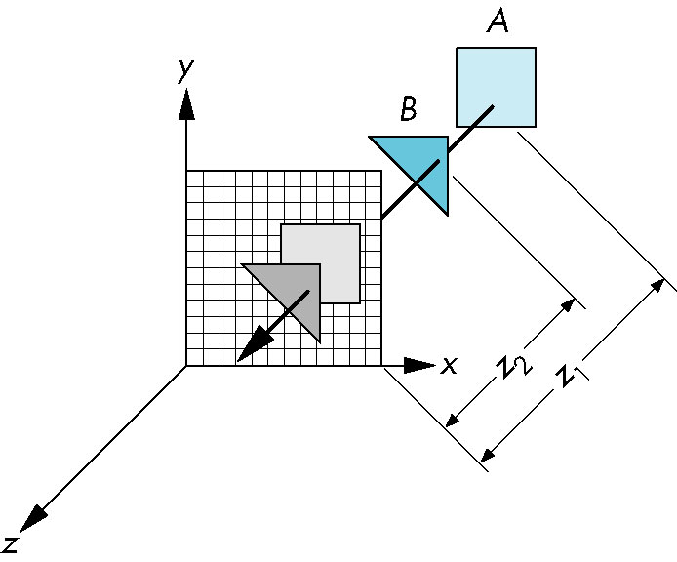
4. Thuật toán vùng đệm chiều sâu
Vùng đệm chiều sâu (z-buffering): Ed. Catmull (1974)
Dễ cài đặt, được sử dụng khá rộng rãi
Mỗi điểm (x, y, z) trên vật thể tương ứng với tọa độ
(x, y) của nó trên mặt quan sát. Giá trị z tăng theo khoảng cách tới camera.
So sánh độ sâu của từng pixel trên mặt phẳng chiếu
Sử dụng Z-buffer (hay còn gọi là depth buffer) để lưu trữ giá trị z (hay độ sâu) của mỗi điểm sẽ được vẽ trên màn hình.

Slide 24
Thuật toán vùng đệm chiều sâu
Tính toán độ sâu z
Xây dựng phương trình mặt phẳng từ ba đỉnh bất kỳ của đa giác P₁=(x1, y1, z1), P₂=(x2, y2, z2) và P₃=(x3, y3, z3).
Lập véctơ chỉ phương từ ba tọa độ trên
Hình thành véctơ pháp tuyến của mặt phẳng
Xây dựng phương trình mặt phẳng qua P₃ và véctơ pháp tuyến N
P₁P₂=(x2-x1; y2-y1; z2-z1) và P₁P₃=(x3-x1; y3-y1; z3-z1)
A₁(x-x3) + B₁ (y-y3) + C₁(z-z3) = 0
Ax + By + Cz + D = 0

Slide 25
Thuật toán vùng đệm chiều sâu
Từ phương trình trên ta tính z như sau
Với mỗi dòng quét vẽ đa giác nếu độ sâu tại vị trí (x, y) là z vừa tính thì tại vị trí tiếp theo (x+1, y) sẽ là:

Slide 26
Thuật toán vùng đệm chiều sâu
Thuật toán cơ sở
Nhận xét
Có thể vẽ các đa giác theo trật tự bất kỳ. Không cần so sánh các đối tượng với nhau.
Có khả năng làm việc với mặt cong và mặt phẳng.
Bất lợi: đòi hỏi bộ nhớ lớn để xử lý.
Gán giá trị max cho zbuf
For mỗi đối tượng
For mỗi điểm P(x, y, z) trong hàng quét
If z < zbuf[x][y]
Begin
zbuf[x][y]= z;
Writepixel(x, y);
End

Slide 27
5. Loại bỏ mặt khuất với OpenGL
Loại bỏ mặt sau
Cho phép loại bỏ mặt sau: glEnable(GL_CULL_FACE);
Cấm loại bỏ mặt sau: glDisable(GL_CULL_FACE);
Hàm sau đây yêu cầu OpenGL loại bỏ đa giác nào (trước, sau hay toàn bộ đa giác):
void glCullFace(GLenum mode);
mode: GL_BACK, GL_FRONT, GL_FRONT_AND_BACK
Mặc định là GL_BACK, có nghĩa là loại bỏ mặt sau.
Nhược điểm: Chỉ làm việc với khối đa diện lồi

Slide 28
Loại bỏ mặt khuất với OpenGL
Loại bỏ mặt sau
Chú ý với polyhedron: nếu quan sát từ bên trong polyhedron thì có thể sử dụng glCullFace(GL_FRONT).
Cần nhất quán mặt trước, mặt sau của đa giác.
Mặt trước hay mặt sau đa giác:
Xác định bởi thứ tự của các đỉnh đa giác trên màn hình
Mặc định, mặt trước của đa giác nếu danh sách các đỉnh của nó có thứ tự ngược chiều kim đồng hồ (counterclockwise).
Hàm thiết lập: void glFrontFace(GLenum mode)
mode - GL_CW (clockwise) và GL_CCW (counterclockwise)
2
2
0
1
0
front facing
1
back facing

Slide 29
Loại bỏ mặt khuất với OpenGL
Ví dụ phương pháp loại bỏ mặt sau
void myDisplay(void)
{
glClearColor(1., 1., 1., 1.0);
glClear (GL_COLOR_BUFFER_BIT);
glColor3f (0.0, 1.0, 0.0);
glLoadIdentity (); /* clear the matrix */
/* viewing transformation */
gluLookAt(2.0, 3.0, 4.0, 0.0, 0.0, 0.0, 0.0, 1.0, 0.0);
// Mặc định mặt trước đa giác có tập đỉnh theo thứ tự
// ngược chiều kim đồng hồ
glEnable(GL_CULL_FACE);
glCullFace(GL_BACK);
drawcube(); // Hàm vẽ lập phương
glDisable(GL_CULL_FACE);
glFlush ();
}

Slide 30
Loại bỏ mặt khuất với OpenGL
Phương pháp vùng đệm chiều sâu
Yêu cầu thư viện glut cung cấp vùng đệm chiều sâu glutInitDisplayMode(GLUT_DOUBLE|GLUT_RGB|GLUT_DEPTH);
Xóa vùng đệm chiều sâu (depth buffer) trước khi vẽ các frames: glClear(GL_DEPTH_BUFFER_BIT);
So sánh và cập nhật vùng đệm: glEnable(GL_DEPTH_TEST);
Gọi hàm vẽ đối tượng
Kết thúc làm việc với vùng đệm: glDisable(GL_DEPTH_TEST);
Thiết lập hàm so sánh để kiểm tra độ sâu (khi không sử dụng giá trị mặc định).
glDepthFunc(GLenum func);
func - GL_NEVER, GL_ALWAYS, GL_LESS, GL_LEQUAL, GL_EQUAL,
GL_GEQUAL, GL_GREATER, hoặc GL_NOTEQUAL.
Mặc định là func=GL_LESS, có nghĩa rằng phần tử vượt qua kiểm tra
độ sâu nếu giá trị z của nó nhỏ hơn giá trị đang lưu trong bộ đệm.

Slide 31
6. Thực hành
Ví dụ 7.1
Vẽ các khối đa diện bằng OpenGL.
Ví dụ 7.2 (loại bỏ mặt khuất)
Vẽ và tô màu lập phương với các đỉnh như sau:
Bổ sung phím x và y để xoay lập phương.
Ví dụ 7.3 (vùng đệm chiều sâu)
Vẽ và tô màu hình đa diện với các đỉnh như sau:
Bổ sung phím x, y để xoay hình đa diện.
a={1.0,1.0,1.0}, b={1.0,-1.0,1.0}, c={-1.0,-1.0,1.0}, d={-1.0,1.0,1.0}, e={1.0,1.0,-1.0}, f={1.0,-1.0,-1.0}, g={-1.0,-1.0,-1.0}, h={-1.0,1.0,-1.0};
a={0.0,0.0,0.0}, b={1.0,-1.0,1.0}, c={-1.0,-1.0,1.0}, d={-1.0,1.0,1.0}, e={1.0,1.0,-1.0}, f={1.0,-1.0,-1.0}, g={-1.0,-1.0,-1.0}, h={-1.0,1.0,-1.0};

Slide 32
Thực hành
Bài tập 7.1
Vẽ và tô màu hình chóp chữ nhật với các đỉnh như sau:
Bổ sung phím x, y và z để xoay hình chóp chữ nhật.
Bài tập 7.2
Vẽ và tô màu hình chóp chữ nhật với các đỉnh như sau:
Vẽ lập phương với kích thước cạnh là 2.
Bổ sung phím x, y và z để xoay hình chóp.
a={1.0,0.0,0.0}, b={0.0,0.0,-1.0}, c={-1.0,0.0,1.0}, d={0.0,0.0,1.0}, e={0.0,1.0,0.0};
a={2.0,0.0,0.0}, b={0.0,0.0,-2.0}, c={-2.0,0.0,2.0}, d={0.0,0.0,2.0}, e={0.0,2.0,0.0};

Slide 33
Thực hành
Bài tập 7.3 (lý thuyết)
Cho đối tượng như hình dưới đây. Hãy xác định các mặt nhìn thấy từ điểm P=(3, 3, -3).
y
(0,2,0)
(2,2,0)
(0,2,1)
(0,1,1)
(2,0,0)
(0,1,2)
x
(0,0,2)
(2,0,2)

Slide 34
Câu hỏi?

